Slide 1
BÀI 7
THỰC HÀNH CÂU LỆNH RẼ NHÁNH

Slide 2
Bài 1: lấy ví dụ về câu lệnh if
Bảng sau đây cho một ví dụ về viết câu lệnh if tương ứng với mô tả điều kiện để đưa ra một thông báo trên màn hình. Trong bảng biến age là biến số nguyên chứa giá trị tuổi của một người. Em hãy cho thêm hai ví dụ nữa tương tự như ví dụ đã có trong bảng
Mô tả | Câu lệnh if
Nếu age lớn hơn hoặc bằng 18 đưa ra thông điệp “Bạn đã đủ tuổi bầu cử” | if age >= 18: print(“Bạn đã đủ tuổi bầu cử”)

Slide 3
Bài 2: chia kẹo
Có n chiếc kẹo và m em bé. Hãy viết chương trình nhập vào hai số nguyên dương n, m và kiểm tra n chiếc kẹo có chia đều được cho m em bé hay không?
Gợi ý: Để có thể chia đều số kẹo thì n phải chia hết cho m, như vậy ở đây cần kiểm tra số dư của phép chia n cho m có bằng 0 hay không, tức là kiểm tra điều kiện n % m = 0
Chạy chương trình ba lần, mỗi lần với bộ dữ liệu n, m khác nhau

Slide 4
Bài 3: tìm lỗi sai
Ba bạn Bình, An, Phúc thảo luận với nhau để viết chương trình Python nhập vào từ bàn phím ba số thực khác nhau và in ra màn hình số đứng giữa trong ba số (số đó không là lớn nhất và cũng không là nhỏ nhất).
Mỗi bạn soạn thảo chương trình và chạy thử trên máy tính của mình, nhưng mỗi bạn đều gặp báo lỗi của Python (Hình 1a, Hình 1b và Hình 1c). Em hãy xác định lỗi ở chương trình của mỗi bạn, sửa lỗi cho từng bạn sao cho chương trình chạy được và đưa ra kết quả đúng.

Slide 5
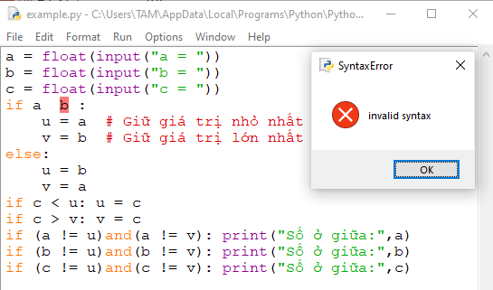
Hình 1a. Báo lỗi ở chương trình của bạn Bình

Slide 6
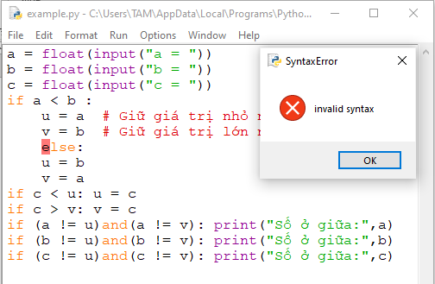
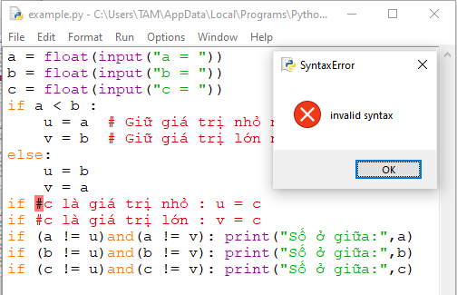
Hình 1b. Báo lỗi ở chương trình của bạn An
Hình 1c. Báo lỗi ở chương trình của bạn Phúc

Slide 7
Bài 4: tìm số lớn nhất
Viết chương trình nhập vào từ bàn phím ba số nguyên, mỗi số ghi trên một dòng và đưa ra màn hình giá trị lớn nhất trong các số đã nhập. Em hãy chạy chương trình với một số bộ dữ liệu vào khác nhau.
Input | Output
a = 6 b = 10 c = 4 | Max = 10

Slide 8
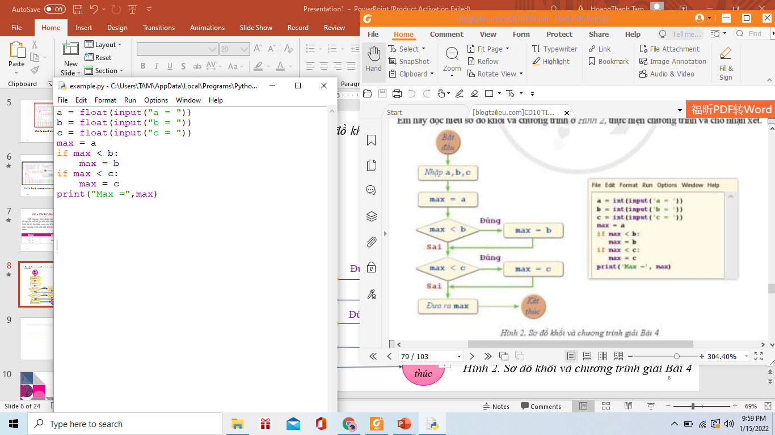
Em hãy đọc hiểu sơ đồ khối và chương trình ở Hình 2, thực hiện chương trình và cho nhận xét
Bắt đầu
Nhập a, b, c
max = a
max < b
Đúng
max = b
Sai
max < c
Đúng
max = c
Sai
Kết thúc
Đưa ra max
Hình 2. Sơ đồ khối và chương trình giải Bài 4

Slide 9
Bài 5: tiền điện
Trong tháng người dùng tiêu thụ x (kWh) điện. Nếu x ≤ a thì số tiền phải trả là xd₁, nếu a < x ≤ b thì số tiền phải trả là ad₁ + (x – a)d₂, nếu x > b thì số tiền phải trả là ad₁ + (b – a)d₂ + (x – b)d₃. Em hãy viết chương trình nhập vào từ bàn phím các số nguyên dương a, b, d₁, d₂, d₃ và x, tính và đưa ra màn hình số tiền điện phải trả. Tìm hiểu bảng giá điện hiện hành và chạy chương trình một số lần sao cho có đủ các bộ dữ liệu đầu vào đại diện cho các mức tính tiền điện

Slide 10
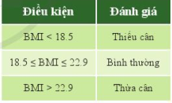
Bài 6: CHỈ SỐ BMI
Một người cân nặng w (kg) và cao h (m) sẽ có chỉ số BMI = w/h². Bảng bên là bảng đánh giá sức khỏe cho nggười châu Á theo chỉ số BMI. Trong Python, để viết chương trình đánh giá sức khỏe theo chỉ số BMI ta có thể sử dụng các câu lệnh if lồng nhau như nào?

Slide 11
THANK YOU
Mirjam Nilsson
206-555-0146
mirjam@contoso.com
www.contoso.com

